Slide 1
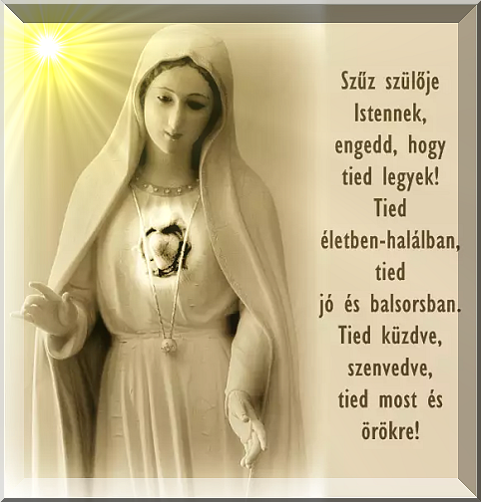
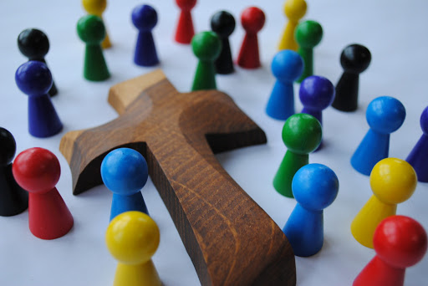
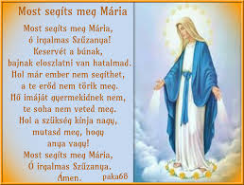
Dicsértessék a Jézus Krisztus!
Mindörökké!
Amen
Szeretettel köszöntelek benneteket a digitális hittan órán !
Kezdjük is egy közös imával : betegekért, családtagokért, barátokért…….

Slide 2

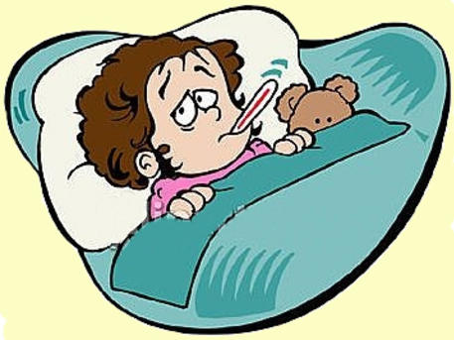
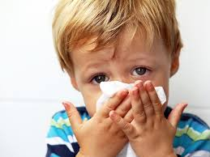
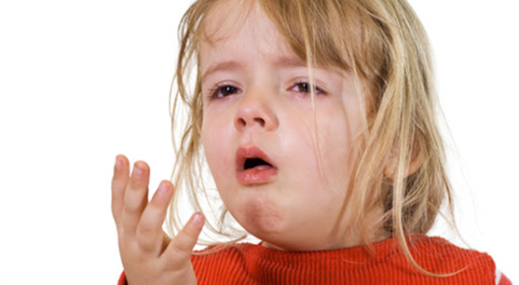

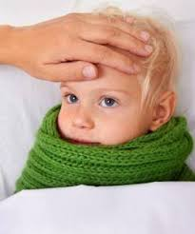
Ti is éreztétek már így magatokat ?

Slide 3




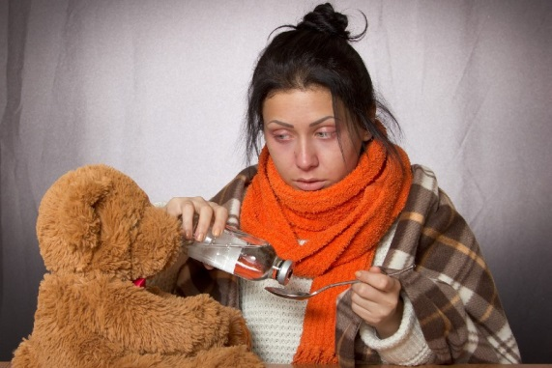



Milyen gyógymódokat ismertek rá?

Slide 4







Alkoss egy szót a betűkből!
Használj fel minden betűt !
Van ilyen nevű ismerősötök?

Slide 5
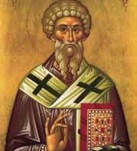
A mai hittan óra szentje :
Szent Balázs Püspök
Született: Sivas, Törökország
Meghalt: i. sz. 316., Sivas, Törökország
Teljes név: Saint Blase
Állampolgárság: Örmény
Védőszentje: torokbajok ellen, orvosok

Slide 6

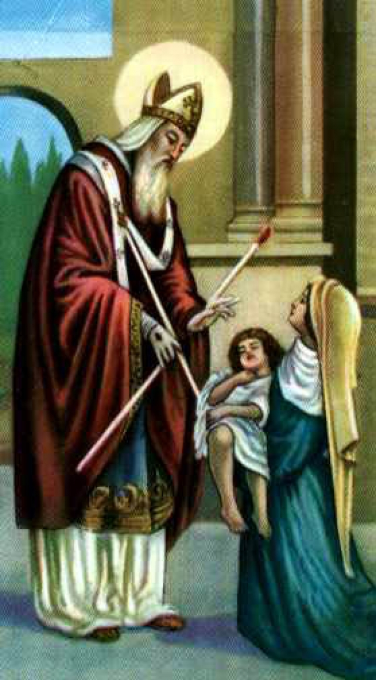
Szent Balázs püspök élettörténetét idézzük fel liturgikus emléknapján, február 3-án.
A vértanú püspök emlékezete különösen a névadásban és a népszokásokban él elevenen.
Balázs a korai kereszténység azon szentjei közé tartozik, akiknek emlékezete a kultuszban, a névadásban és a népszokásokban figyelemre méltó elevenséggel maradt meg, életükre vonatkozóan azonban alig rendelkezünk olyan adatokkal, amelyek történetinek tekinthetők.

Slide 7
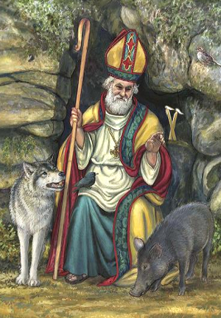
Szenvedéstörténete szerint Szent Balázs örmény születésű volt, és olyan példamutató keresztény életet élt, hogy Szebaszte hívő népe püspökké választotta.
Balázs erre a Szentlélek indítását követve visszavonult egy hegyi barlangba, innen vezette imádkozva, tanácsokat osztva és gyógyítva a rábízott közösséget.
Vadállatok őrizték, háziállatok módjára engedelmeskedve neki.
Azonban nemcsak a keresztények ismerték a barlanghoz vezető utat, hanem Agricola helytartó poroszlói is.
A helytartó 316 táján még folytatta Szebasztéban azt a keresztényüldözést, amelyet korábban még Licinius császár rendelt el.
A püspök ellenállás nélkül engedte, hogy elfogják, és Agricola bírói széke elé hurcolják. Nem tudták hittagadásra kényszeríteni, a szokásos megkorbácsolás után siralomházba került. Mint előbb barlangjában, a börtönben is sok segítséget kérő ember kereste föl. Rabságában is csodákat tett.
Vízbe fojtás általi halálra ítélték, de végül lefejezték.

Slide 8
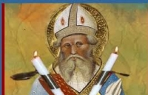
Kezdetben hallgattak Szent Balázsról a források. Ebből következtethetünk arra, hogy tisztelete nyilvánvalóan nem közvetlenül a halála után kezdődött. Keleten azonban legkésőbb a 6. századtól, nyugaton a 9. századtól már mint a torokbajok ellen védő szentet tisztelték.
Tisztelete a 12. századtól lett általános, mégpedig egy gégedaganat elleni imádsággal kapcsolatban. Később vérzések, hólyagbetegségek, továbbá kelések, kólika, pestis és fogfájás esetén fordultak hozzá.
A késő középkorban a tizennégy segítő szent közé sorolták. Az orvosok, posztókereskedők, gyertyaöntők, fúvós zenészek, énekesek védőszentje, kedvező időjárásért is segítségül hívták.

Slide 9
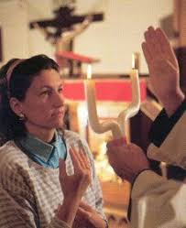
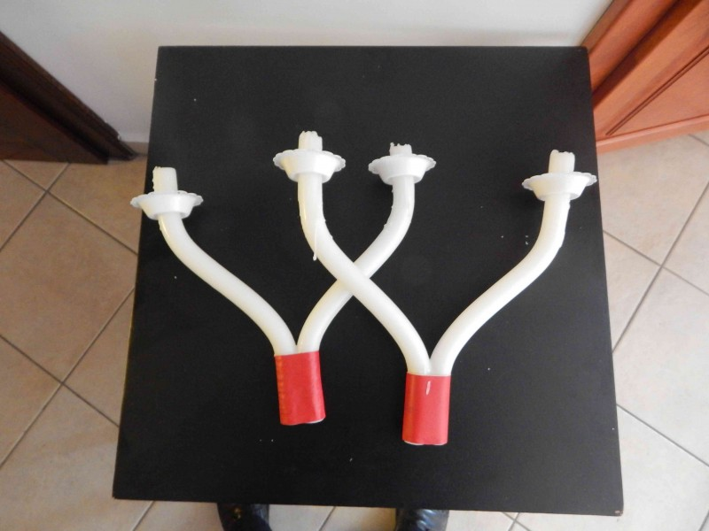
A balázsáldás mindmáig élő liturgikus szokása a 16. században keletkezett, leírása a 17. században szerepel először a Rituale Romanum (Római Szertartáskönyv) függelékében.
Babits Mihály megrázó verse, a Balázsolás, melyben a gégerákban szenvedő költő gyermeki bizalommal fordul a szent püspökhöz, ezt a szokást idézi fel.
Balázst a középkorban rendszerint püspöki öltözetben vagy palástban ábrázolták; keresztbe illesztett gyertyákkal; sertésfejjel és gerebennel (emlékezésül arra a vaskampóra, mellyel a legenda szerint kínzatása alkalmával a testét tépték).
Ünnepét Rómában a 12. század óta ülik február 3-án.

Slide 10
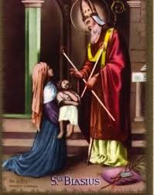
A legenda szerint egy napon rémült anya sietett Szent Balázshoz, mert fia egy torkán akadt halszálkától fuldokolt. A szent megáldotta a fiút (egy másik változat szerint eltávolította a szálkát), és így megmentette a haláltól.
Egy másik legenda szerint a helytartó először vízbe fojtás általi halálra ítélte a püspököt. Abba a tóba kellett volna vetni őt, amelybe korábban keresztény asszonyokat fojtottak, mert beleszórták a helytartó házi isteneinek szobrait a tóba. A bölcs csodatévő akkor a következőt tette: a partra érve rövid áldást adott a számára halált jelentő tóra, aztán a vízen járva a tó közepéig sétált. Ott megfordult, és barátságosan fölszólította bíráit, hogy saját isteneikbe vetett hitük bizonyságául kövessék őt a vízen járva. Hatvanöt férfi elfogadta a kihívást, és mind a vízbe fulladt.
Forrás
Diós István: A szentek élete
Magyar katolikus lexikon

Slide 11
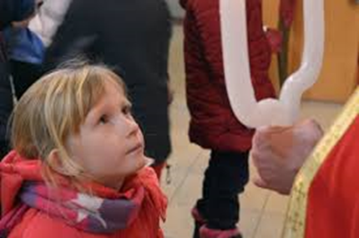
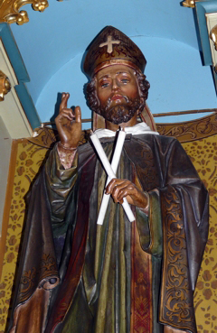
Hallgasd meg népedet, Istenünk, amikor Szent Balázs püspök és vértanú pártfogásával könyörgünk hozzád.
Add, hogy földi életünkben a te békédnek örvendjünk, és segítségeddel eljussunk az örök életre.
A mi Urunk, Jézus Krisztus, a te Fiad által, aki veled él és uralkodik a Szentlélekkel egységben, Isten mindörökkön örökké.
Ámen

Slide 12

Szent Balázs püspököt mindenfajta torokbetegség gyógyítójának tartották.
A legenda szerint Balázs püspök megmentette egy özvegyasszony fiát, aki lenyelt egy halszálkát.
A püspököt halála után az egyház szentté avatta.
Az ő emlékére szokás a Balázs-áldás vagy a balázsolás.
Ilyenkor a katolikus pap a hívők álla alá keresztbe tett gyertyát tart és imát mond
. Szent Balázs volt a diákok pártfogója is.

Slide 13

Balázs –áldás
“Szent Balázs püspök és vértanú közbenjárására szabadítson meg téged az Isten a torokbajtól és minden más bajtól: az Atya, a Fiú és a Szentlélek!”

Slide 14
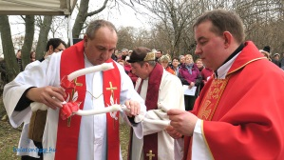
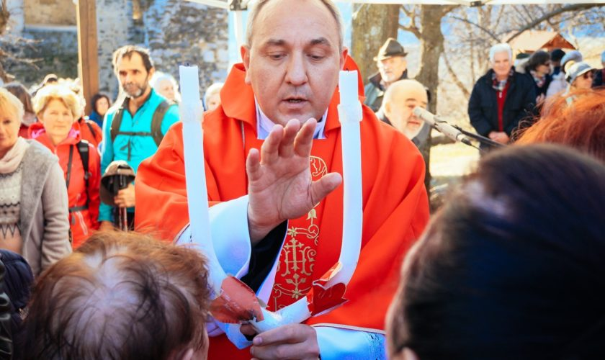
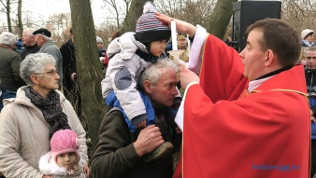
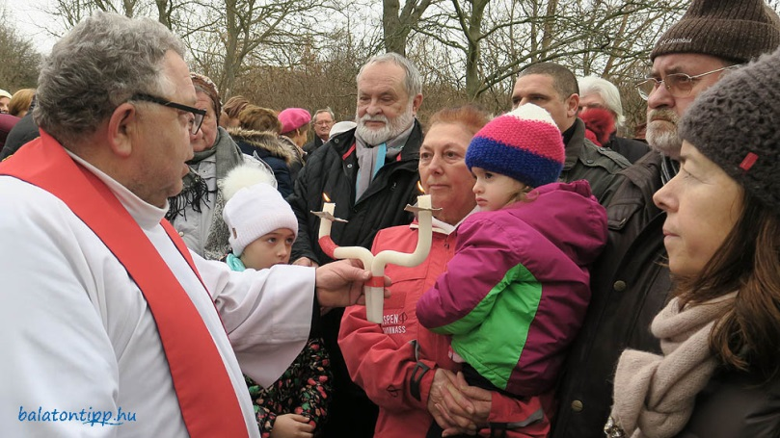
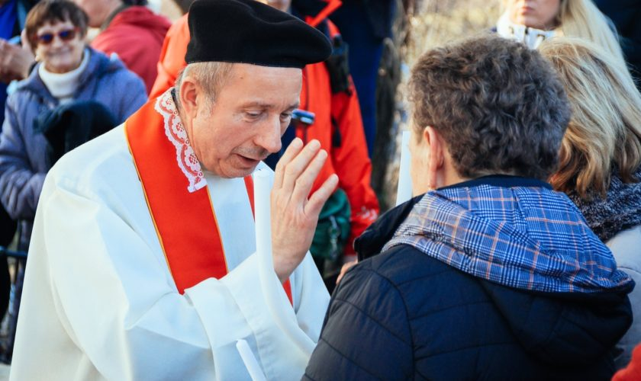

Slide 15
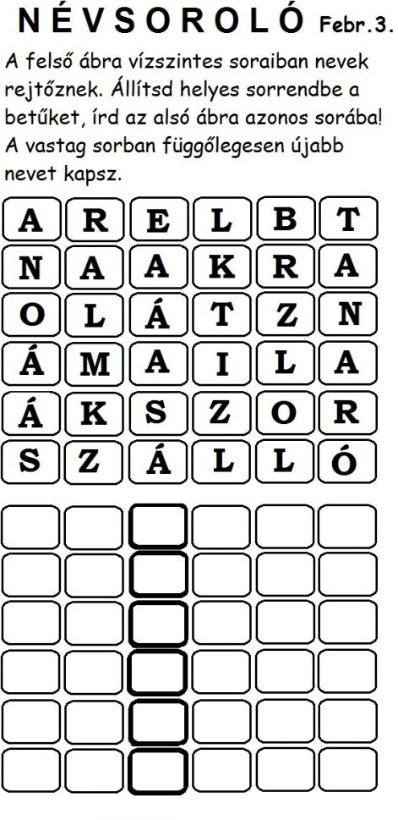
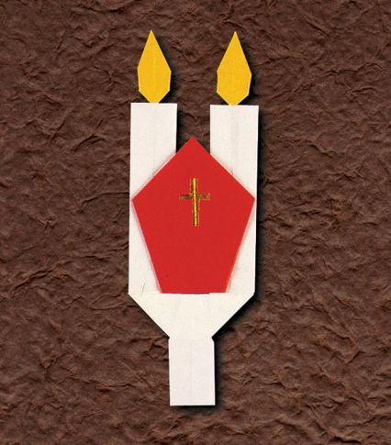
Kreatív lehetőség a hittanórákra
Kézműves hajtógatás
Rejtvény

Slide 16
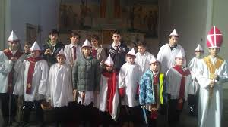
Balázsjárás
Balázs napján az iskolás gyerekek maskarába öltözve végigjárták a házakat. Egyikük fején egy süveg volt, ő személyesítette meg Balázs püspököt, a többiek pedig fejükön papírcsákóval, oldalukon fakarddal felszerelkezve kísérték. Nyársat vittek magukkal, hogy a háziak arra tűzzenek nekik olyan finomságokat, mint szalonna, hagyma, kolbász. Ennek a menetnek elsősorban az iskolai toborzás volt a lényege, illetve a falubeliektől kapott elemózsiából az iskolában lakomát csaptak, a megmaradó étel pedig a tanító szegényes kamrájába került, mintegy jövedelem kiegészítésként.

Slide 17
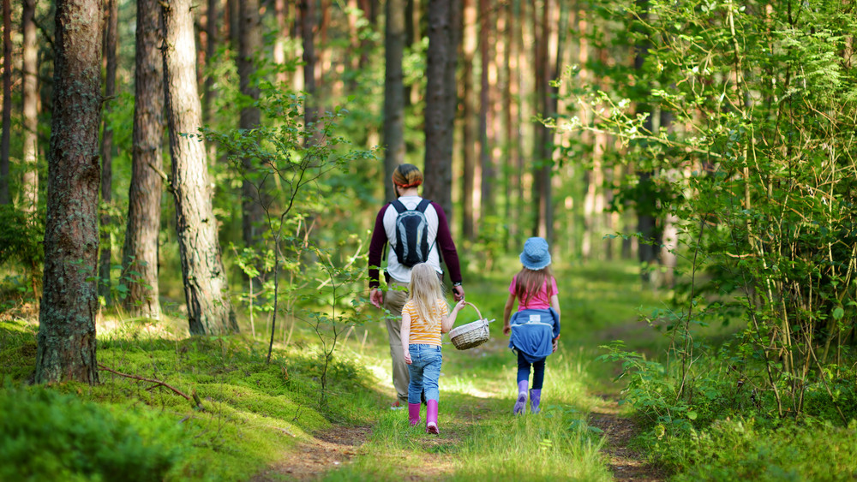
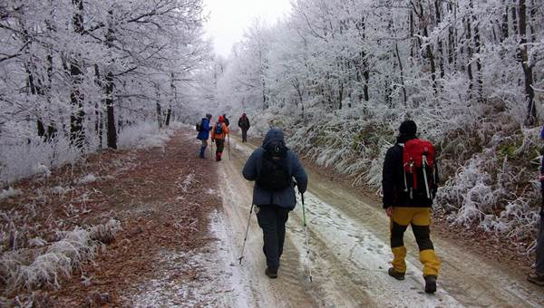
Egy kis érdekesség , hétvégi kirándulási lehetőség a családoknak ☺ ☺ ☺

Slide 18
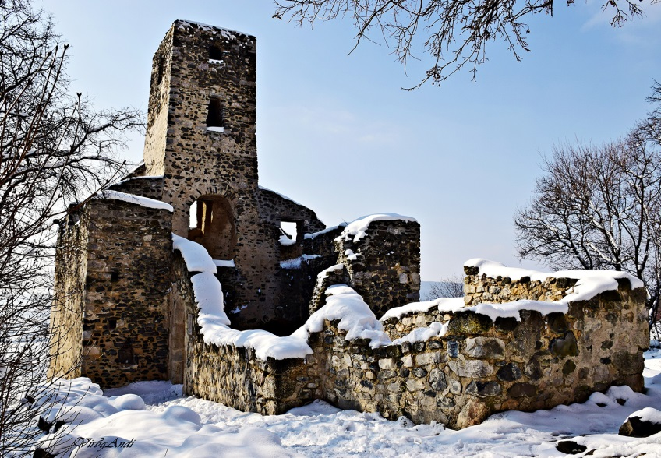
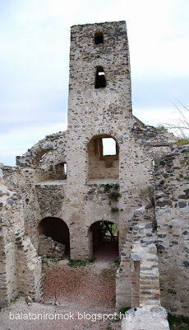
Szent Balázs templomrom
(Szentantalfa)
A Szent Balázs templomrom csodálatos környezetben, álló toronnyal, sok épen maradt falrészlettel és egy érdekes, titokzatos történettel lesi a Nivegy-völgy felett elnyújtózva a tájat.
A templom építését a XII-XIII. századra teszik, az egyik forrás említ egy XII. századi, fából épült elődöt is. A torony és a hozzá tartozó hajó a korai, román maghoz való későbbi gótikus hozzáépítés, feltehetően a XIII. század második negyedéből. A templomhoz kripta és sekrestyekápolna is épült, a torony felőli oldalon háromnyílású kegyúri karzat látható. Román kori szentélye kívül négyszögletes záródású, belül íves, hasonlót a Zánkán láthatunk, az a templom nem rom. Íves kapuzatát érdemes megcsodálni a templom előtt álló fügefák árnyékából.

Slide 19
A falut először 1333-34-ben említik, papját Jakabnak hívják, káplánja János. Érdekes, hogy Pelárgus János 1872-es rajzán a torony bejárat felőli oldalán még kereszt alakú ablakot ábrázol, a déli falon pedig három résablak található. Ez analógiát mutat a közeli felsődörgicsei templomrommal, ahol a nyugati falon kereszt alakú ablakot, a délin pedig három résablakot találunk. Kozák Károly tanulmánya szerint mindkettő Szentháromság szimbólum, Felsődörgicsén az ablakok a keresztelőmedence helyét jelölték. Hasonló, kereszt alakú toronyablak volt megfigyelhető a révfülöpi Ecsér falu templomromján, illetve a déli fal három résablaka is stimmel. A török időkben néptelenedett el a település, a templomot is ekkor hagyhatták el. 1962-ben a romok közül előkerült egy késő gótikus/korai reneszánsz pasztofórium is, amit akkor a Keszthelyi Múzeumba szállítottak. A romot 2001-2002-ben részlegesen helyreállították. Mi 2009-ben látogattuk meg, akkor azért a felújítás után érzékelhettünk némi állagromlást. A romot szeretnénk meglátogatni mostanában, sajnos a 2009-es emlékek kicsit megkoptak, és a források még az épület részeinek tájolásában is sokszor ellentmondásosak, jó lenne egy tudatosabb szemlélődés erejéig visszatérni. Megéri meglátogatni a romot, hiszen a panoráma is csodálatos mellőle.

Slide 20
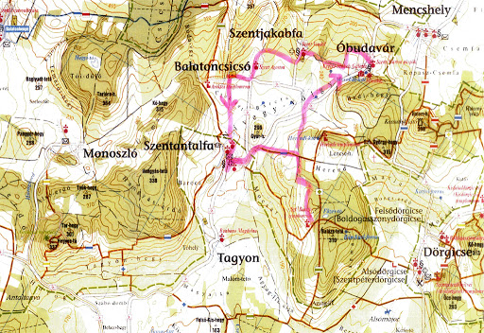
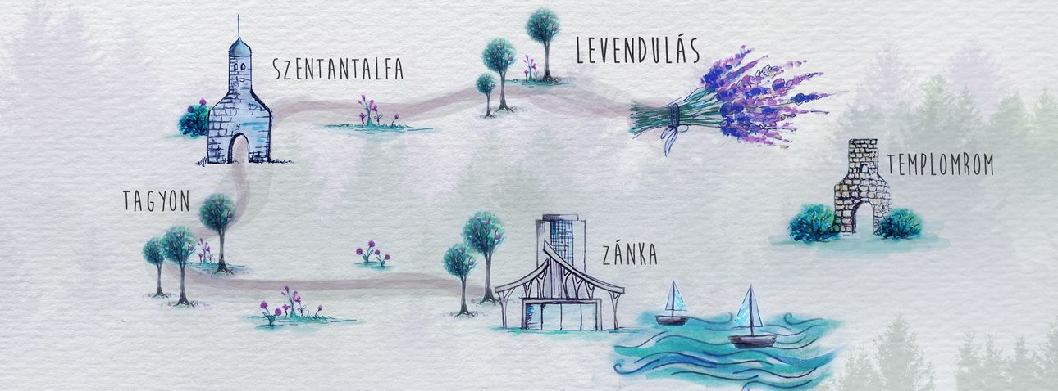

Slide 21
És a titokzatos történet...
A források felmérése közepette találtam egy cikket az mno.hu-n, amiben arról írnak, hogy a Szent Balázs templomrom története elég furcsa fordulatot vesz a XX. században. A magyar forrás Lanz Györgyként említ egy embert, akit a modern kori templomos rend megalapítójaként aposztrofál. Az illető Jörg Lanz von Liebenfels, eredeti nevén Adolph Joseph Lanz osztrák okkultista filozófiával foglalkozó, a Wikipédia szerint szélhámos. Egy biztos, nehéz definiálni személyiségét. Elméleteiből később a német nemzetiszocializmus is táplálkozott. 1918-ban Magyarországra érkezett, lelkes antikommunistaként, aktívan fellépett a forradalmi rendszer ellen. És itt jön az érdekesség, 1926-ban állítólag megvásárolta a Szent Balázs templomromot, amibe be is költözött, és kisebb átalakításokat végzett, a tornyot és a nagyobb hajó egy részét lakhatóvá tette, az épületet nyári rezidenciaként is használta. 1925-ben a Balaton-felvidéken, 1937-ben Szentendrén alapított "fiókszervezeteket" az új templomos rend számára Magyarországon. Sajnos a magyar források elég homályosak, és kicsit össze-vissza kezelik ezt a történetet. Ha valaki rendelkezik plusz infóval az esetről, vagy hiteles forrással, az nagyon szuper lenne. Egy biztos, 1933-ban Magyarországról Svájcba költözik Liebenfels. Hogy a romot mikor hagyták el teljesen, azt nem tudni. Érdekes lenne kideríteni a teljes történetet...
A Szent Balázs templomrom rövid története (Kapui Ferenc)

Slide 22
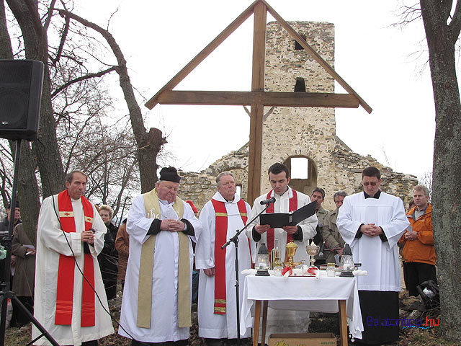
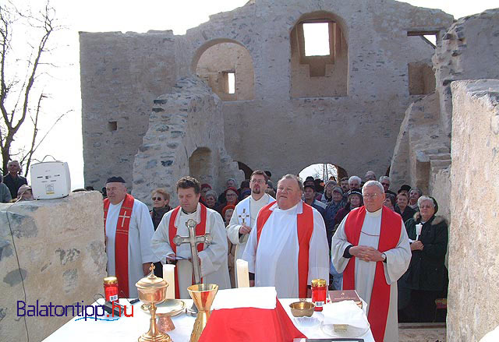
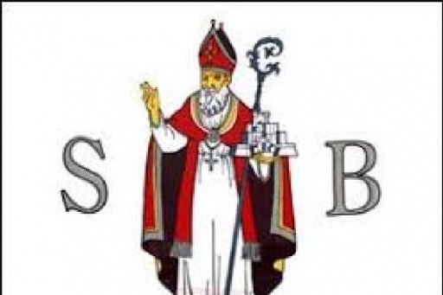
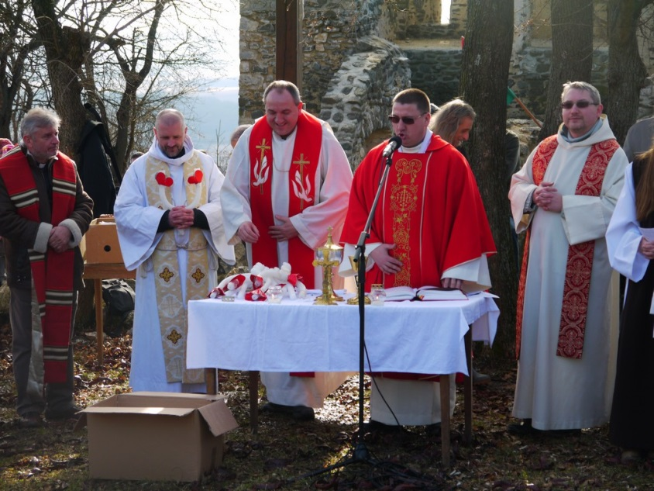
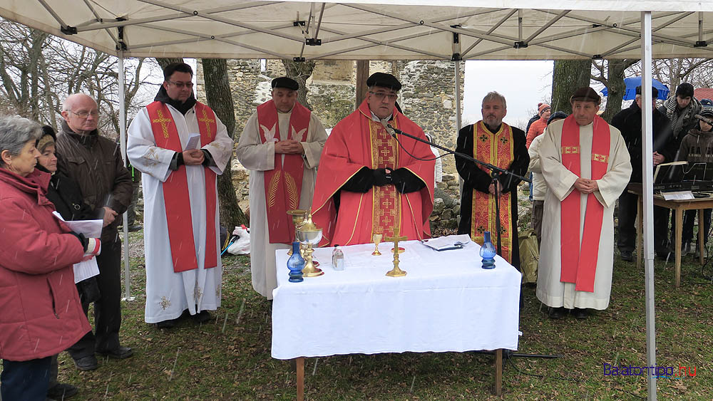

Slide 23

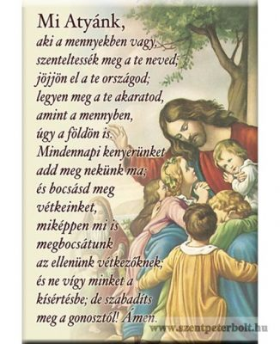
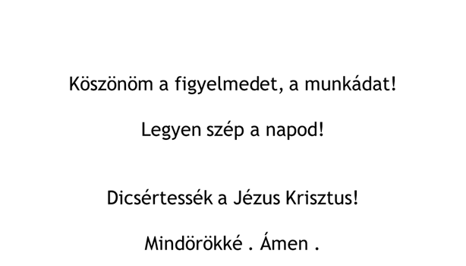
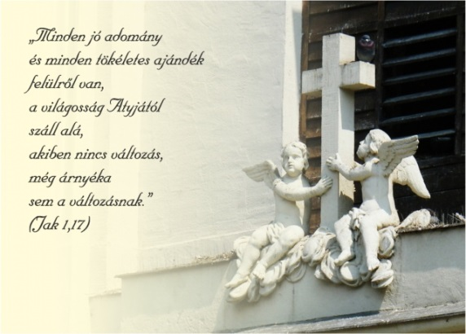
Várlak Benneteket a következő digitális hittan órára!
Most imádkozzunk közösen !
Készítette:
Dr. Mátyásné Horváth Marietta

Slide 24

Kedves Katekéták!
Szent Balázs életéről
készült PPT-t használjátok bátran, alakítsátok kedvetekre .
Próbáltam minden korosztálynak megfelelő szerkeszthető történeteket, feladatokat, összeállítani.
Általam kedvelt, használt internetes oldalakon keresgélve meghagyva a fellelhetőséget …..
Szép hetet, jó munkát kívánok!
Szeretettel:
Dr. Mátyásné Horváth Marietta

